Slide 1

Wilsbekwaamheid in de zorgpraktijk.
De mogelijkheden vanuit medisch, juridisch en levensbeschouwelijk oogpunt
Dynamische sessie - Stopalzheimer-congres 21 september 2026
Frank Schweitser, Jan De Groote, Niels De Nutte, Adelheid Rigo
Odisee, Campus Schaarbeek
Vrije Universiteit Brussel, Secular Studies Association Brussels

Slide 2
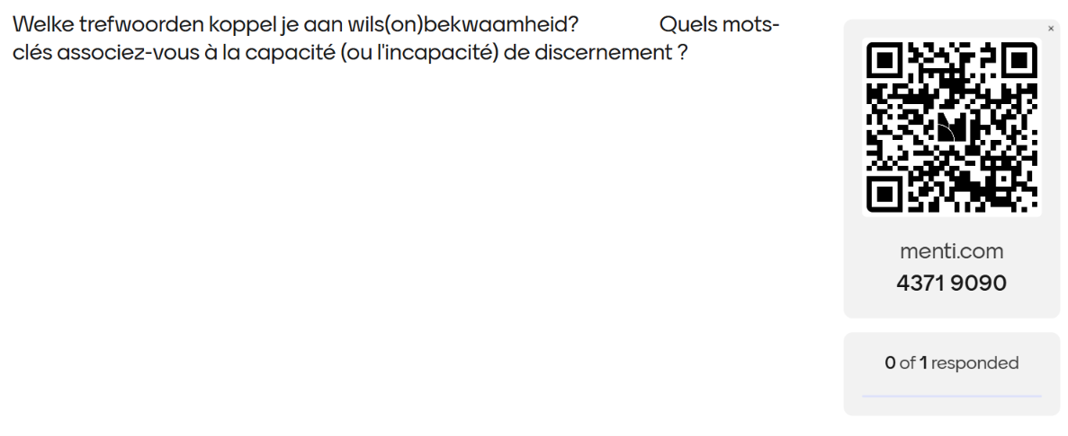

Slide 3
Drie invalshoeken
Medisch-ethisch: Survey over wilsbekwaamheid bij huisartsen: Frank Schweitser
Juridische kaders en kwaliteitszorg: Jan De Groote & Niels De Nutte
Wilsbekwaamheid vanuit een levensbeschouwelijk perspectief: Adelheid Rigo

Slide 4
Survey over beoordeling wilsbekwaamheid (n=106)
Werkwijze en doelgroep
Binnen ons onderzoeksteam werd een vragenlijst ontwikkeld die peilt naar ervaringen en visies van huisartsen op wilsbekwaamheid.
Ethisch advies werd ingewonnen bij de Commissie Medische Ethiek, VUB/UZ Brussel.
Een Qualitrics vragenlijst werd via e-mail verspreid via huisartsenkringen, Domus Medica, DRA’s en LEIF-artsen.
De inzameling van data vond plaats tijdens de maanden juli en augustus ’26.
118 maal werd de vragenlijst gestart, 106 correct ingevulde vragenlijsten werden weerhouden.

Slide 5
Survey over beoordeling wilsbekwaamheid
Centrale vragen
Hoe vertrouwd zijn ze met het concept wilsbekwaamheid bij dementie?
Wanneer en in welke domeinen beoordelen ze wilsbekwaamheid?
Welke actoren achten ze geschikt om wilsbekwaamheid te beoordelen?
Hoe gaan huisartsen bij een beoordeling te werk?
In welke mate kwam wilsbekwaamheid aan bod tijdens hun opleiding?
In welke mate ervaren ze behoefte aan bijkomende ondersteuning?

Slide 6
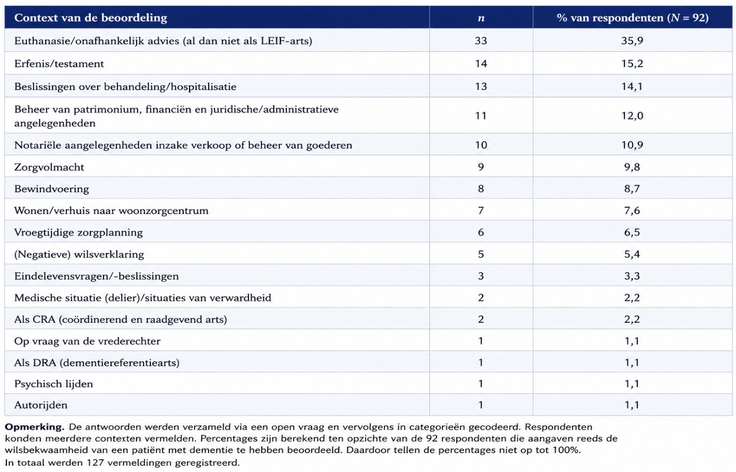
Resultaten:
Huisartsen worden vaak geconfronteerd met contexten waarin wilsbekwaamheid beoordeeld moet worden.
84% behandelde het afgelopen jaar een persoon met dementie.
86,8% deed al een beoordeling van de wilsbekwaamheid.

Slide 7
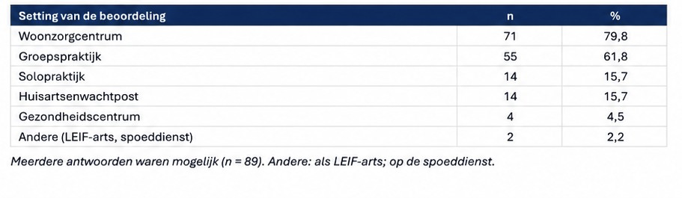
Plaats van de beoordeling

Slide 8
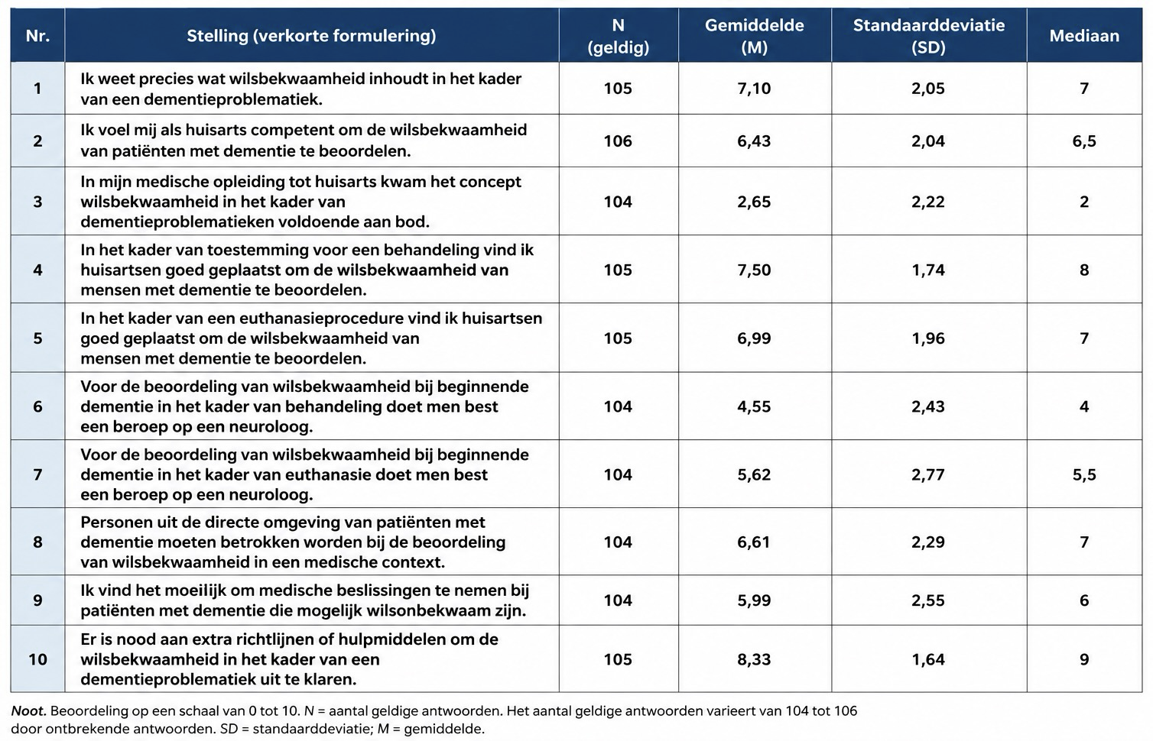
Stellingen werden beoordeeld met een score van
0 tot 10.
0 = helemaal oneens
10 = helemaal eens

Slide 9
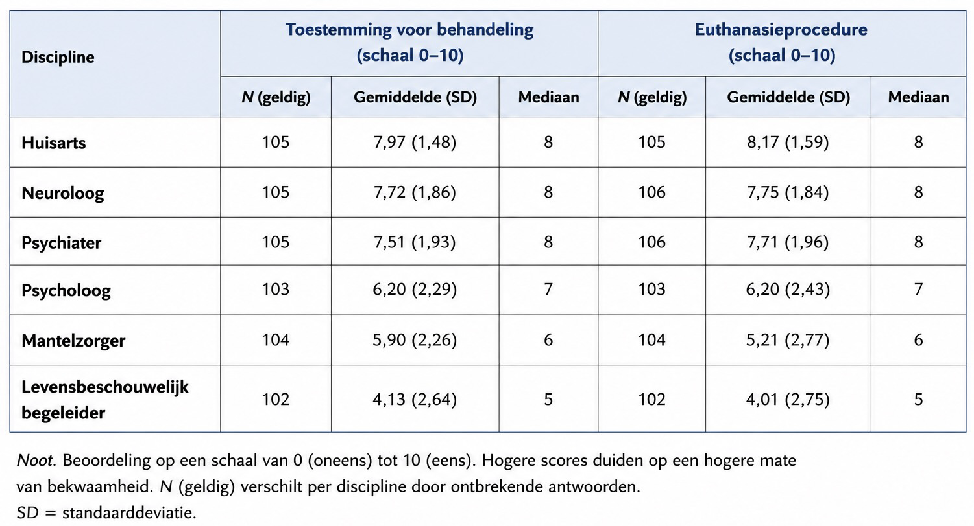
Beoordeling van de bekwaamheid van disciplines
Disciplines kregen een score van
0 tot 10.
0 = oneens
10 = eens

Slide 10
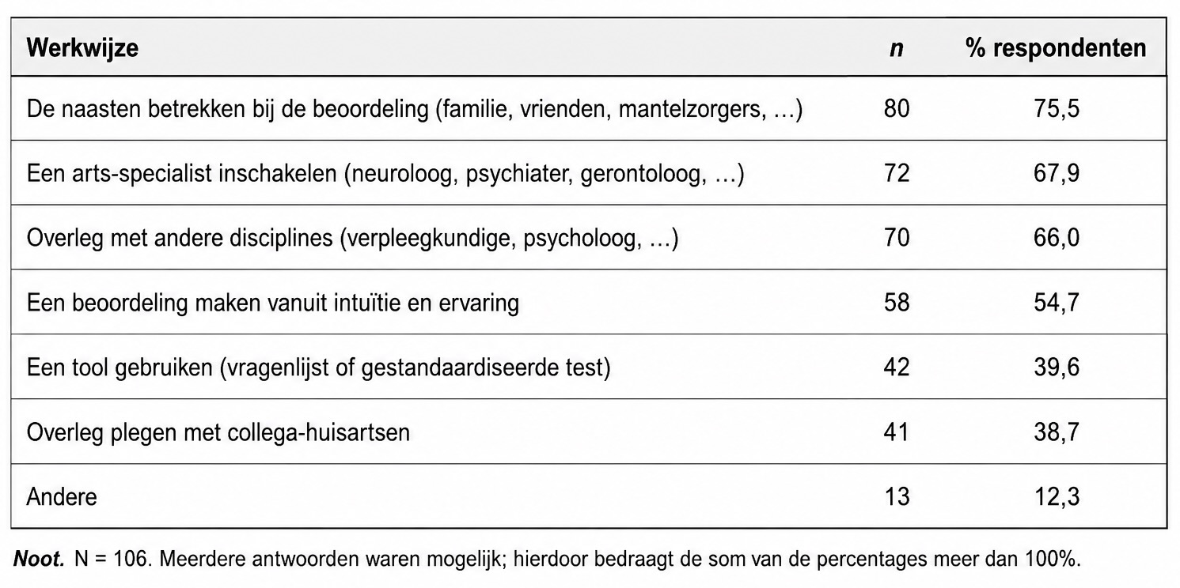
Werkwijze bij de beoordeling van wilsbekwaamheid

Slide 11
Wat komt naar voor?
Huisartsen beoordelen hun kennis en positie behoorlijk positief (vaak positiever dan die van andere disciplines).
De opleiding (over wilsbekwaamheid) wordt opvallend negatief beoordeeld.
De context van de beslissing lijkt belangrijk.
Huisartsen vinden zich zelf geschikter om wilsbekwaamheid te beoordelen bij toestemming voor behandeling dan in het kader van euthanasie.
Hun behoefte aan ondersteuning komt sterk naar voor.
De directe omgeving wordt als relevant beschouwd bij de beoordeling van wilsbekwaamheid.
De ervaren moeilijkheden bij medische besluitvorming verschilt aanzienlijk tussen artsen.

Slide 12
Besluit bij de survey
De bevraagde huisartsen beoordelen hun eigen kennis en positie relatief positief, maar zijn duidelijk kritischer over de aandacht voor wilsbekwaamheid tijdens hun opleiding.
Wilsbekwaamheid is een herkenbaar onderdeel van de huisartsenpraktijk: een ruime meerderheid van de respondenten voerde al een beoordeling uit.
De beoordeling is contextgebonden: de situatie waarin wilsbekwaamheid wordt beoordeeld, speelt een belangrijke rol in hoe huisartsen naar de beoordeling en de betrokken actoren kijken.
De behoefte aan bijkomende ondersteuning komt sterk naar voren, onder meer in de vorm van opleiding en richtlijnen.

Slide 13
Aanbevelingen voor verder onderzoek
Een kwalitatief onderzoek naar de uitklaring van wilsbekwaamheid in het kader van dementie, als startpunt van de ontwikkeling van een leidraad voor huisartsen.

Slide 14
Wilsbekwaamheid vanuit een levensbeschouwelijk perspectief
Centrale vraag:
Welke opvattingen hebben levensbeschouwelijke zorgverleners over de beoordeling van wilsbekwaamheid bij personen met dementie?
Methode:
Kwalitatief onderzoek
Semigestructureerde diepte-interviews met levensbeschouwelijke zorgverleners
Interviews werden audiogeregistreerd, woordelijk getranscribeerd en geanalyseerd
Data-analyse uitgevoerd met MAXQDA 26.0.0 volgens de principes van Grounded Theory (Strauss & Corbin, 1991)

Slide 15
Interviewvragen:
Levensbeschouwelijke veranderingen in de zorg
Peilt naar ervaringen met en opvattingen over veranderende levensbeschouwelijke en maatschappelijke contexten in de zorg en hun invloed op de zorgpraktijk.
Wilsbekwaamheid bij personen met dementie
Peilt naar visies op de beoordeling van wilsbekwaamheid, de rol van levensbeschouwelijke factoren hierin en voorkeuren betreffende de beoordeling.
Wilsbekwaamheid en euthanasie bij dementie
Peilt naar opvattingen over de beoordeling van wilsbekwaamheid in relatie tot een mogelijke uitbreiding van de euthanasiewetgeving voor personen met dementie.

Slide 16
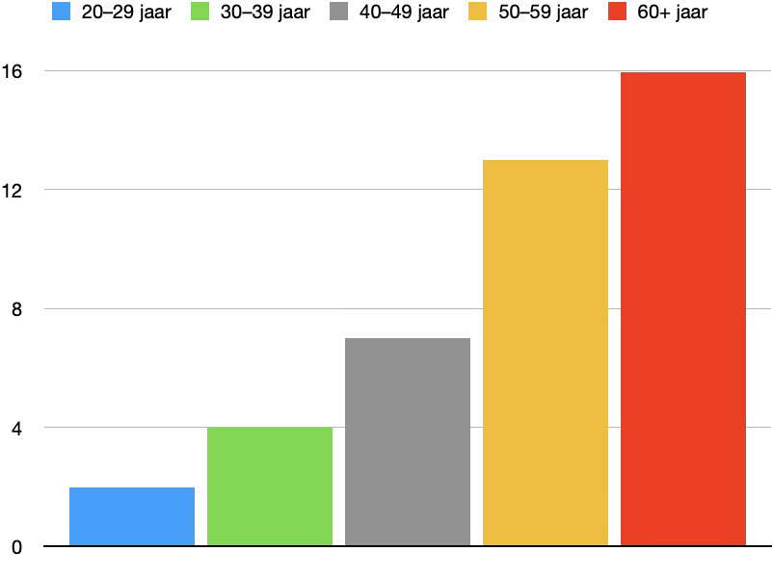
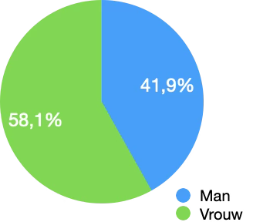
Personalia van de 43 respondenten
Leeftijd: De leeftijd van de respondenten varieerde van 22 tot 83 jaar. De gemiddelde leeftijd bedroeg 54,7 jaar. De leeftijdsopbouw van de steekproef vertoont een duidelijke verschuiving naar rijpere leeftijdsgroepen. Ruim een derde van de respondenten (38,1%, n= 16) is 60 jaar of ouder, wat hiermee de grootste individuele leeftijdscategorie vormt.
Gender:

Slide 17
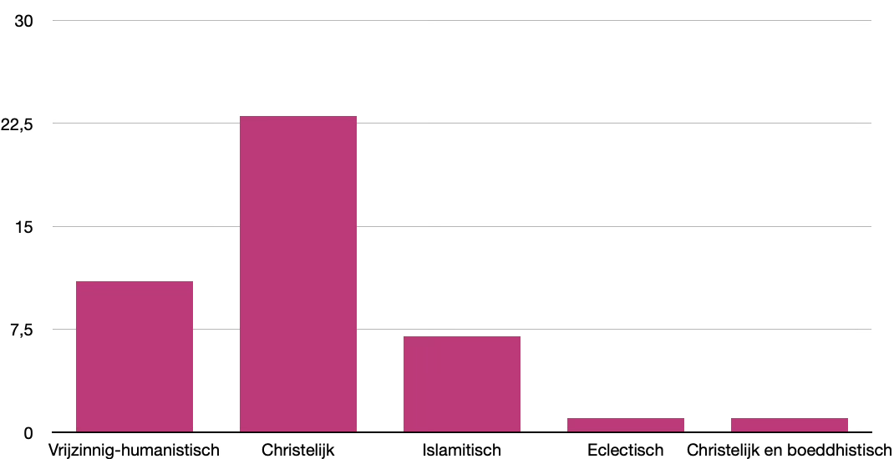
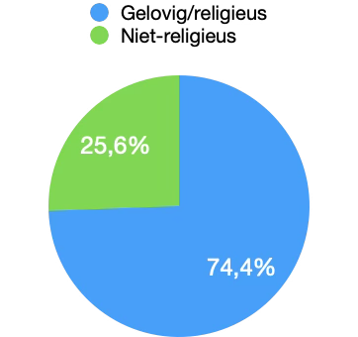
Levensbeschouwing:
christelijke respondenten vormen de grootste groep binnen de steekproef (n=23; 53,5%),
gevolgd door vrijzinnig-humanistische respondenten (n=11; 25,6%)
islamitische respondenten (n=7; 16,3%).
één respondent gaf aan een eclectische levensbeschouwing te hebben (2,3%)
één respondent beschreef de eigen levensbeschouwing als een combinatie van christelijk en boeddhistisch (2,3%).

Slide 18
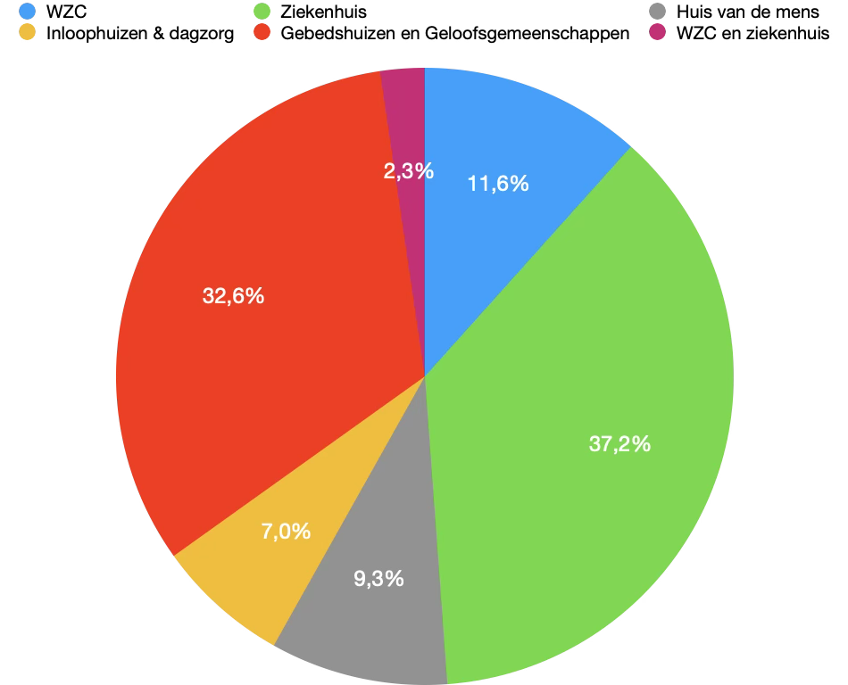
Werkervaring: De respondenten hadden gemiddeld 18,39 jaar ervaring (SD=14,09, bereik = 1–58 jaar, Md=16,00).
Werksetting: De meeste respondenten waren afkomstig uit ziekenhuizen (n = 16; 37,2%), gevolgd door gebedshuizen en geloofsgemeenschappen (n = 14; 32,6%). Respondenten uit woonzorgcentra vertegenwoordigden 11,6% (n = 5), uit het Huis van de Mens 9,3% (n = 4) en uit inloophuizen en dagzorg 7,0% (n = 3). Eén respondent was werkzaam in zowel een woonzorgcentrum als een ziekenhuis (2,3%).

Slide 19
Thema: Rol van naasten bij de inschatting van wilsbekwaamheid
vijf centrale thema’s:
(1) naasten als bron van biografische kennis
(2) naasten als observatoren van veranderingen
(3) naasten als partner binnen een multidisciplinair besluitvormingsproces
(4) beperkingen en risico's van familie-inbreng
(5) de arts als eindverantwoordelijke voor de beoordeling van wilsbekwaamheid

Slide 20
Naasten als bron van biografische kennis:
zij beschikken over unieke kennis van de levensgeschiedenis, waarden en voorkeuren van de zorgvrager
"Verhaaldragers"
Helpen het levensverhaal te reconstrueren
Bieden context bij gedrag en uitspraken
"Wat ik vaak zie is dat familie heel goed kan aangeven: 'dit is hoe mijn vader of mijn moeder vroeger was'."
(Interview 20)
Context voor zorgverleners
Gaan verder dan een momentopname
Helpen waarden en voorkeuren correct interpreteren
Familie helpt professionals begrijpen
wie de persoon was;
welke waarden belangrijk waren;
welke keuzes aansluiten bij diens identiteit.

Slide 21
Zicht op vroegere wensen
Kennis van eerdere zorg- en (levenseinde)wensen
Helpen spanningen tussen vroegere en huidige voorkeuren begrijpen
Levensgeschiedenis
↓
Waarden & voorkeuren
↓
Familie als verhaaldrager
↓
Context voor beoordeling
↓
Betere inschatting van wilsbekwaamheid

Slide 22
2. Naasten als observatoren van veranderingen en helderheid:
Naasten herkennen veranderingen in functioneren vaak sneller dan zorgverleners
Langdurige observatie
Familie ziet de zorgvrager in verschillende situaties en over langere periodes.
Daardoor merken zij veranderingen vaak als eerste op.
Herkennen van achteruitgang
Subtiele cognitieve en gedragsmatige veranderingen worden sneller opgemerkt.
Veranderingen in reacties, keuzes en functioneren vallen familie vaak eerder op.
Herkennen van heldere momenten
Familieleden signaleren momenten van tijdelijke cognitieve helderheid.
Deze momenten kunnen cruciaal zijn om wensen en voorkeuren van de zorgvrager te bespreken.
↩️
Deze observaties bieden belangrijke aanvullende informatie voor de inschatting van wilsbekwaamheid.
"Naasten zien de persoon in verschillende omstandigheden. Zij kunnen patronen herkennen die een arts in een consult van tien minuten niet ziet.” (Interview 23)

Slide 23
3. Naasten als partner binnen een multidisciplinair besluitvormingsproces:
Een zorgvuldige beoordeling van wilsbekwaamheid vereist dialoog tussen patiënt, naasten en zorgverleners
.
Onderdeel van een multidisciplinair team
Niet als afzonderlijke beoordelaar
Wel als volwaardige gesprekspartner
Aanvulling op professionele expertise
Arts, verpleegkundige observaties,psychologische evaluaties, spirituele begeleiding, familie-informatie
Actieve betrokkenheid
Overlegmomenten
Vroegtijdige zorgplanning
Beslissingen rond levenseindezorg
Unieke bijdrage
Informatie die niet zichtbaar is in testen of evaluaties
Betekenis geven aan veranderingen in gedrag en besluitvorming
Een zorgvuldige beoordeling van wilsbekwaamheid vereist dialoog tussen patiënt, naasten en zorgverleners.
"Hoe meer stemmen klinken, hoe vollediger het beeld is” (interview 39)

Slide 24
4. Risico's en beperkingen van familie-inbreng
Hoewel naasten waardevolle informatie aanreiken, kunnen verschillende factoren hun inschatting beïnvloeden.
Emotionele betrokkenheid
Angst, verdriet en schuldgevoelens kunnen het oordeel kleuren.
Sommige familieleden overschatten de wilsbekwaamheid.
Anderen onderschatten deze door het lijden van de zorgvrager.
"De familie kent de persoon het best ... Maar ze kunnen ook te emotioneel zijn.”(interview 22)
  Familieconflicten
Verschillende familieleden kunnen uiteenlopende standpunten innemen.
Meningsverschillen bemoeilijken een eenduidige beoordeling.
"De familie kent de persoon het best ... Maar ze kunnen ook te emotioneel zijn.”(interview 38)
.

Slide 25
Persoonlijke belangen
Mogelijke belangenvermenging (bv. erfenis, mantelzorgbelasting).
De kwaliteit van de familiale relatie beïnvloedt de betrouwbaarheid van informatie.
"Families soms dingen manipuleren voor hun eigen gewin.”(interview 29)
Focus op het vroegere zelf
Familie vertrekt vaak vanuit vroegere waarden en wensen.
Zorgverleners focussen meer op de huidige situatie en actuele ervaringen.
Ja… euh… dat is voor mij een heel moeilijke maar ook heel belangrijke vraag, omdat die echt gaat over wat “vroeger gezegd” is tegenover wat iemand “nu nog beleeft”. (interview 20)

Slide 26
5. De arts als eindverantwoordelijke:Hoewel naasten een belangrijke rol spelen in het aanreiken van informatie, blijft de uiteindelijke beoordeling van wilsbekwaamheid een professionele verantwoordelijkheid van de arts.
Medische expertise
Kennis van cognitieve stoornissen, ziekteprocessen en besluitvormingscapaciteit.
    Professionele en juridische verantwoordelijkheid
Wettelijke aansprakelijkheid voor de beoordeling.
Verantwoordelijkheid voor correcte en zorgvuldige besluitvorming Grotere objectiviteit
Minder beïnvloed door emoties, familieconflicten of persoonlijke belangen.
Integratie van verschillende perspectieven
Brengt informatie samen van: patiënt, familie,verpleegkundigen,psychologen, zorgkundigen, andere betrokken hulpverleners
"De eindverantwoordelijkheid moet in mijn ogen toch bij de arts."(Interview 20)

Slide 27
Conclusie
Hoewel een ruime meerderheid van de respondenten een belangrijke rol voor naasten ziet bij het aanreiken van biografische, relationele en contextuele informatie, bestaat er tegelijkertijd een zeer brede consensus dat de uiteindelijke beoordeling van de wilsbekwaamheid een professionele verantwoordelijkheid van de arts blijft.

Slide 28
De juridische benadering van wilsbekwaamheid
de lege lata
Het opzet van het onderzoek: nagaan – vanuit praktisch oogpunt – hoe de juridische wereld omgaat met het begrip wilsbekwaamheid.
De methode: aan de hand van verschillende regelgevingen en de (beperkt beschikbare) rechtspraak onderzoeken hoe deze regelgevingen zich tot elkaar verhouden “de lege lata” (d.w.z. in de huidige stand van zaken).
Potentieel gevolg van het onderzoek: zicht krijgen op de mogelijke verbeteringen in de regelgeving om wetten op elkaar af te stemmen en onduidelijkheden weg te werken.

Slide 29
Algemene omkadering in het burgerlijk recht
Een onderscheid wordt gemaakt tussen:
Het rechtssubject/de rechtspersoonlijkheid: dit is de drager van rechten en plichten. Het is, eenvoudig gezegd, de persoon die zijn rechten kan uitoefenen door van een ander te eisen dat hij die rechten respecteert.
De rechtsbekwaamheid: dit is de bekwaamheid om drager te zijn van rechten. In ons rechtsstelsel komt dit wezenlijk overeen met het rechtssubject, omdat elke mens drager is van rechten en plichten. Dat was niet altijd het geval (de burgerlijke dood kon ervoor zorgen dat iemand wel onderworpen werd aan het recht [rechtssubject] zonder dat hij nog rechtsbekwaam was.
De handelingsbekwaamheid: de bekwaamheid om handelingen te stellen in uitoefening van die rechten. Kinderen zijn bijv. rechtsbekwame rechtssubjecten, maar kunnen niet zelfstandig handelingen stellen om die uit te oefenen. Het is dit laatste wat – in dit onderzoek – centraal staat.

Slide 30
Het intrinsieke verband tussen handelings- en wilsbekwaamheid
Wie handelingsbekwaam is, moet ook handelingen stellen. Zonder het stellen van een handeling, kan er geen gevolg gegeven worden aan die bekwaamheid.
Om een rechtsgeldige handeling te kunnen stellen, moet een persoon ook wilsbekwaam zijn.
Samengevat, kan er dus vanuit worden gegaan dat elk persoon, waarvan het bestaan juridisch erkend is (rechtspersoonlijkheid), en die drager kan zijn van rechten (rechtsbekwaam), handelingen kan stellen die juridische gevolgen hebben (handelingsbekwaam) in zoverre zij dat ook daadwerkelijk willen (wilsbekwaam).

Slide 31
De wilsautonomie als regel voor de wilsbekwame
In het Belgische rechtsstelsel geldt het beginsel van de wilsautonomie.
Dat betekent dat wij uitgaan van de vrijheid van de persoon om het leven in te delen zoals zij dat willen. In principe zijn zij daar dus vrij in. Die vrijheid is terug te leiden naar onze Grondwet, zoals artikel 22 van de Grondwet.
Die vaststelling is niet onbelangrijk, omdat een beperking van die vrijheid slechts toelaatbaar is als daarvoor een dwingende maatschappelijke behoefte bestaat.
Bescherming van zwakkere burgers is zo’n dwingende, maatschappelijke behoefte.

Slide 32
Hoe wordt de wil geuit volgens het burgerlijk recht
Artikel 1.4. BW: De wilsuiting is uitdrukkelijk of stilzwijgend.
Uitdrukkelijk: mondeling, schriftelijk of door gebaren.
Stilzwijgend: een geheel van omstandigheden die niet anders kunnen worden geïnterpreteerd dan een wilsuiting.
Het bewijs en het bestaan van iets moeten juridisch onderscheiden worden van elkaar. Een mondelinge wilsuiting kan bestaan, maar als ze niet kan bewezen worden, kan de rechter (of arts) er geen rekening mee houden.

Slide 33
Wat als de wil ogenschijnlijk werd geuit, maar er was geen werkelijke wilsuiting?
Het recht kent hier twee mogelijkheden.
De eerste mogelijkheid: het gewettigd vertrouwen
de maatschappij mag het bestaan van een wilsuiting aannemen, wanneer iemand zodanig handelt dat hij het vertrouwen wekt zijn wil te uiten. Ook als die persoon achteraf ontkent hun wil te hebben geuit, is het bewezen dat de wil werd geuit.
Bijv. iemand biedt 50 EUR voor een object, maar zegt achteraf die bedoeling niet gehad te hebben. De rechter kan oordelen dat het in de lucht opsteken van een briefje van 50 EUR, terwijl men naar het voorwerp wijst, het bewijs is van een rechtsgeldig aanbod dat voor aanvaarding in aanmerking komt.

Slide 34
De tweede mogelijkheid: het bewijs dat er geen geldige wilsuiting was – artikel 5.31 BW
De wetgever schreef hierover: “De partij die stelt geen toestemming te hebben kunnen vormen, draagt de bewijslast hiervan. Onder een situatie waarin geen wilsvorming heeft plaatsgehad kan men onder andere brengen: feitelijke onbekwaamheid (bijv. door dementie zonder wettelijk beschermingsstatuut of door ziekte), incidentele of kortstondige bewustzijnsstoornissen (bijv. door de invloed van drank, medicatie of drugs)”
Het is dus mogelijk om te bewijzen, ook achteraf, dat iemand geen geldige wil kón uiten.
Dat bewijs kan geleverd worden met “alle middelen van recht”: getuigenbewijs, doktersattesten, video’s, brieven, …

Slide 35
Het gevolg ➔ relatieve nietigheid
Wanneer de rechter vaststelt dat iemand niet op geldige wijze de wil kon uiten (bijvoorbeeld omdat een huisarts attesteert dat de persoon al enige tijd wilsonbekwaam was), dan is de handeling relatief nietig.
Relatief wablief?
De relatieve nietigheid betekent dat de gestelde handeling (bijv. de opmaak van een testament) nietig is, maar enkel wanneer een belanghebbende partij dat aan de rechter vraagt.
Er is geen mechanisme dat automatisch tot nietigheid leidt, hetgeen eigenaardig is. Zolang de wilsonbekwame dus geen vertegenwoordiger heeft (bewindvoerder, zorgvolmachthouder, …) die dat vraagt, zal er géén nietigheid kunnen worden vastgesteld en is het testament (of het contract) geldig.

Slide 36
De notaris als voorafgaande helper
Casus: Marie is aan het dementeren. Kleindochter Sofie wil het grootouderlijke huis kopen aan een kleine prijs. Zij neemt grootmoeder mee naar de notaris om de koop tot stand te brengen. Als de koop tot stand is gekomen, kan de rechter niet automatisch de nietigheid vaststellen.
De notaris heeft de verplichting om na te gaan of Marie wel wilsbekwaam is. De notaris moet hun tussenkomst weigeren als zij voelen dat ‘het zaakje stinkt’.
De notaris controleert dat in eer en geweten.
Belangrijk: als de notaris meent dat iemand wilsbekwaam was op dat ogenblik, heeft die vaststelling geen bijzondere bewijswaarde. Elke belanghebbende partij kan het tegendeel nog bewijzen.

Slide 37
De bewindvoering als oplossing achteraf
Elke belanghebbende kan ook de Vrederechter vragen een bewindvoerder aan te stellen. Elke belanghebbende is hier breed in te vullen: de buurman, de sociaal werker, een arts, een notaris die “een stinkend zaakje” vaststelt, …
Eigenaardig: het Openbaar Ministerie kan dit niet.
Die bewindvoerder is een laatste redmiddel voor wilsonbekwamen.
Die bewindvoerder kan dan de nietigheid van een al uitgevoerde handeling nastreven, indien hij daartoe machtiging kreeg.
Toekomstige handelingen na aanstelling van de bewindvoerder zijn van rechtswege nietig.
Hoe oordeelt de Vrederechter? In eer en geweten (eventueel na aanstelling van een deskundige).

Slide 38
De drieledigheid
“zorgvolmacht – patiëntenrechten – euthanasie”
Burgers kunnen ervoor kiezen zoveel mogelijk op voorhand hun wil tot uiting te brengen.
De zorgvolmacht: een van de bekendste instrumenten op dit ogenblik daartoe is de zorgvolmacht, waarbij de zorgvolmachthouder een breed mandaat krijgt om de zorgvolmachtgever te vertegenwoordigen.
De zorgvolmacht kan bijvoorbeeld gaan over pijnbestrijding, details over de begrafenis, medische én niet-medische aangelegenheden.
De vertegenwoordiger inzake patiëntenrechten: in een zorgvolmacht kan de zorgvolmachtgever ook bepalen wie de vertegenwoordiger is inzake patiëntenrechten.

Slide 39
De bevoegdheden van de vertegenwoordiger inzake patiëntenrechten
De vertegenwoordiger moet hun opdracht aanvaarden;
De vertegenwoordiger kan medische beslissingen nemen;
De vertegenwoordiger moet handelen in overeenkomst met de wil van de patiënt, en (enkel) bij gebreke daaraan met de behandeling die objectief medisch het beste is
De arts mag die behandeling (of het gebrek eraan) weigeren indien hij een bedreiging ziet van het leven of een ernstige aantasting van de gezondheid van de patiënt.
In de praktijk beslist de arts dus over zeer veel omtrent de eventuele behandeling.
Bij de weigering van een behandeling, ligt de zaak eenvoudiger. De arts kan niet gedwongen worden om IETS TE DOEN. Hij kan wel – desnoods door de rechter – gedwongen worden NIETS TE DOEN.

Slide 40
Hoe zit het met euthanasie?
Euthanasie is geen behandeling in de zin van de wet op de patiëntenrechten. De vertegenwoordiger kan dus niet handelen.
De euthanasiewet heeft als “bijzondere wet” voorrang op de “algemene wet” van de zorgvolmacht (lex specialis derogat lex generalis).
Euthanasie veronderstelt de volgehouden wilsuiting van de patiënt
Uitzondering: de voorafgaande schriftelijke wilsuiting voor euthanasie.
Enkel mogelijk voor patiënten die onomkeerbaar het bewustzijn verloren zijn en een ernstige, ongeneeslijke aandoening hebben.
Eigenaardigheid: bij euthanasie inzake minderjarigen primeert de medische vaststelling van “oordeelsbekwaamheid”, niet de juridische vaststelling van “wilsbekwaamheid”

Slide 41
Besluitend
De wilsuiting staat centraal bij alle handelingen die rechtsgevolgen teweeg brengen.
De wilsbekwaamheid – nodig voor geldige wilsuiting – is een juridisch begrip waarover in de rechtsstaat enkel rechters uiteindelijk oordelen in eer en geweten
➔ geen geldige wil = nietigheid
➔ verschillend beschermingsmechanismen, zowel preventief als reactief
De oordeelsbekwaamheid inzake euthanasie (enkel voor minderjarigen?) is in hoofdzaak een medisch gegeven (let op: post factum toetsing door de rechter steeds mogelijk)

Slide 42
Verder onderzoek?
De vraag naar de reden waarom bij minderjarigen de oordeelsbekwaamheid door het Grondwettelijk Hof als medisch gegeven centraal werd gesteld, verdient verder onderzoek. Het onderscheid tussen oordeelsbekwaamheid en wilsbekwaamheid is niet helemaal duidelijk.
Wilsbekwaamheid wordt steeds benaderd vanuit het burgerlijk recht. Beschikken over het eigen leven in de zin van euthanasie vereist dan ook een actuele wilsbekwaamheid.
De benadering vanuit het burgerlijke recht zou aangevuld kunnen worden met een mensenrechtelijke benadering. Beschikken over het eigen leven behoort tot de intiemste sfeer van het menszijn. Ook levensbeschouwing behoort daartoe. Het kan de moeite lonen om na te gaan of het zelfbeschikkingsrecht niet als een (burgerrechtelijke) medische aangelegenheid benaderd moet worden, maar misschien als levensbeschouwelijke overtuiging. De weigering van euthanasie wordt levensbeschouwelijk benaderd. Waarom de (voorafgaande) wens ertoe niet?

